Slide 1
Działalność prozdrowotna w naszej szkole
Notes:
10/21/2019
1
1

Slide 2
Czym jest profilaktyka i promocja zdrowia?
Jest to proces umożliwiający każdemu człowiekowi zwiększenie oddziaływania na jego zdrowie w sensie jego poprawy i utrzymania. Jednakże WHO dodaje, że jest to również kombinacja działań edukacyjnych i odpowiedniego wsparcia środowiskowego, społecznego, politycznego, organizacyjnego, ekonomicznego, prawnego i taktycznego dla praktykowania działań sprzyjających zdrowiu.
Notes:
10/21/2019
2
2

Slide 3
Jako, że jesteśmy szkołą medyczną, mamy w podstawie biologię, anatomię, patologię i fizjologię, które wzbogacają naszą wiedzę o człowieku. Człowiek zdrowy to człowiek silny, dlatego należymy do klubu promocji zdrowia, uczymy się co robić, aby je jak najdłużej utrzymać i cieszyć się sprawnością.
Nasze działania zaczęły się w 2016 roku, do tej pory robimy zdrowe śniadania, mamy spotkania profilaktyczne (np. O HIV, z dietetykiem itd.), chodzimy na spacery i wędrówki, pomagamy innym, edukujemy się i innych w pierwszej pomocy (aktualnie jesteśmy mistrzami, ale o tym później) i robimy plakaty prozdrowotne.
Naszych działań jest całkiem sporo..
Zacznijmy od października 2016 roku..
Notes:
10/21/2019
3
3

Slide 4
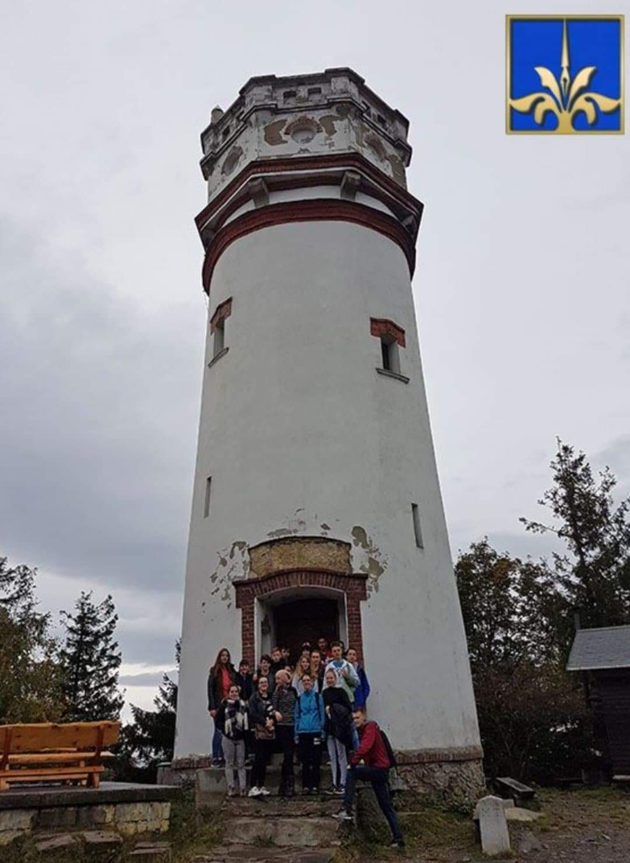
Ruch to zdrowie, czyli zdobywamy Biskupią Kopę
Środa 19 października była dniem idealnym na wznoszenie się nad poziomy (także morza). Uczniowie naszego technikum oraz słuchaczki wydziału Opiekunka Dziecięca postanowili sobie za cel zdobycie Biskupiej Kopy – najwyższego szczytu Opolszczyzny.
Notes:
10/21/2019
4
4

Slide 5
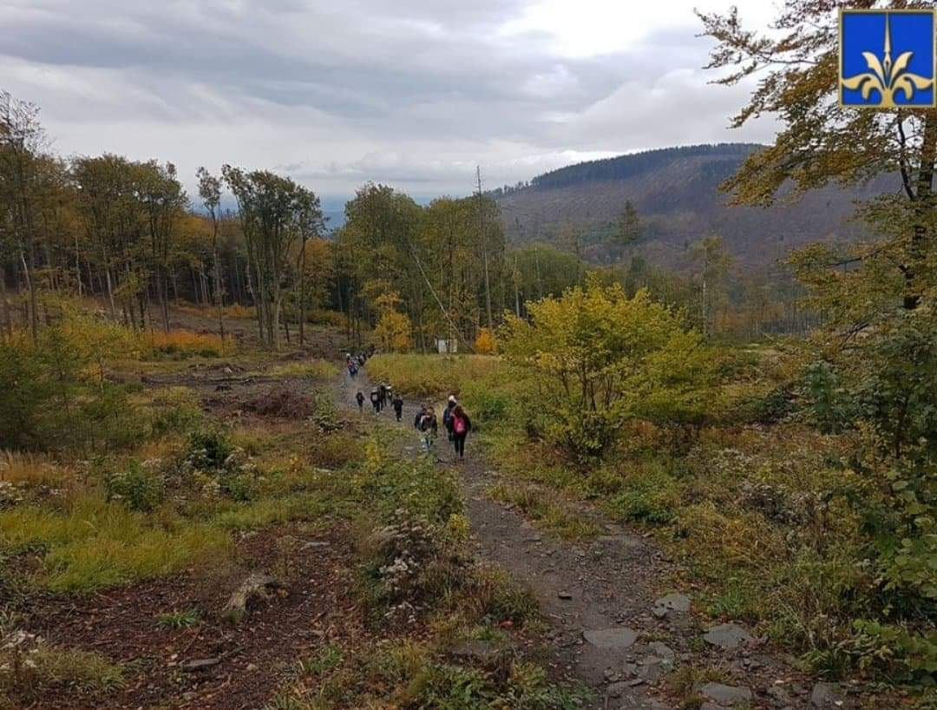
Notes:
10/21/2019
5
5

Slide 6
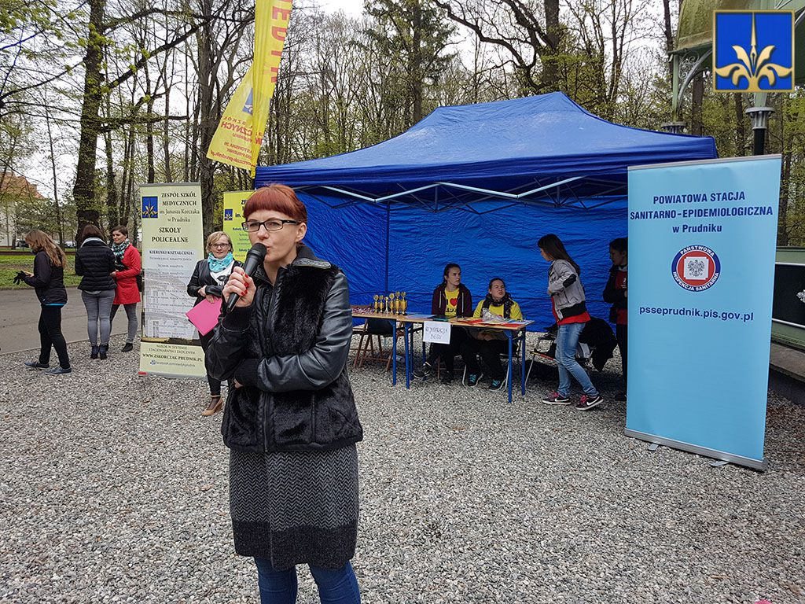
Zorganizowaliśmy happening przeciwko depresji...
Notes:
10/21/2019
6
6

Slide 7
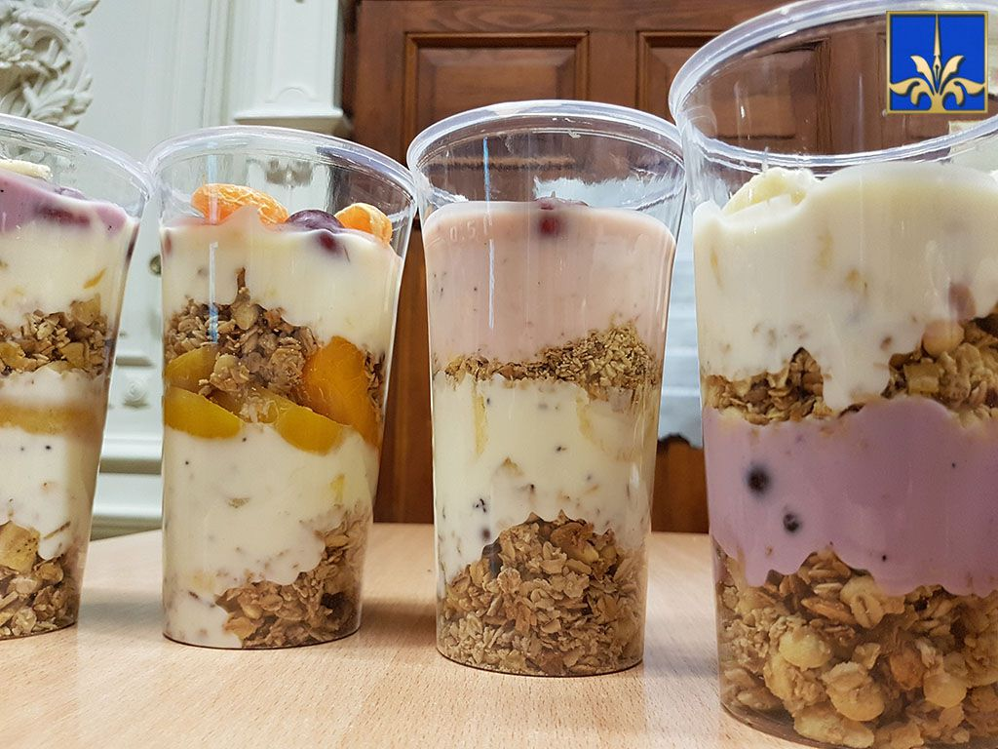
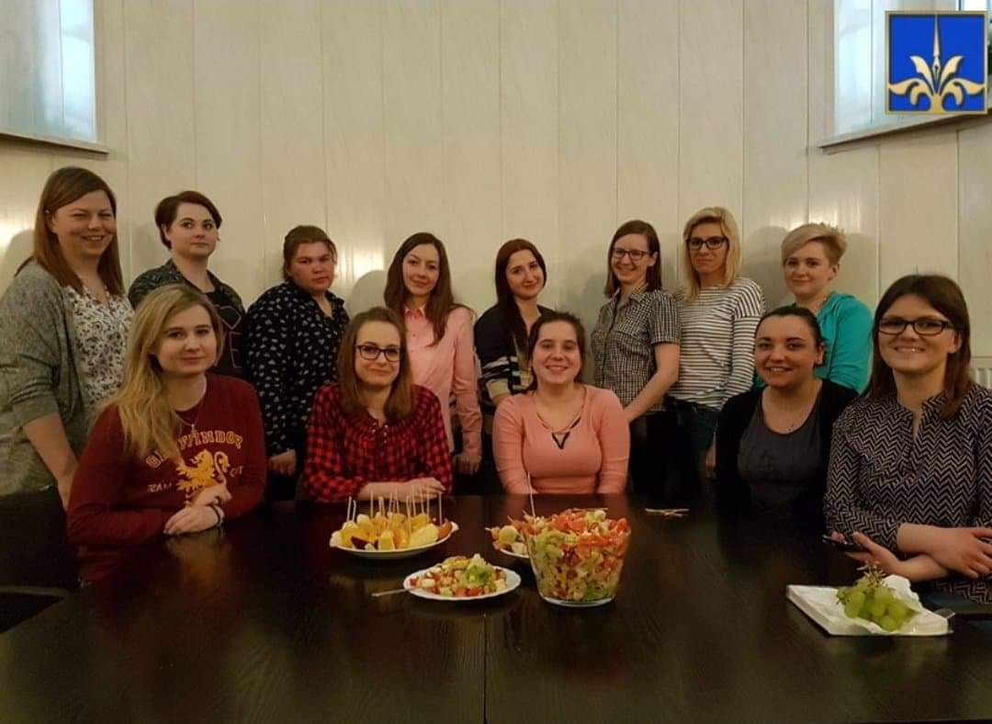
W zdrowym ciele zdrowy duch, czyli nasze zdrowe śniadania...
Notes:
10/21/2019
7
7

Slide 8
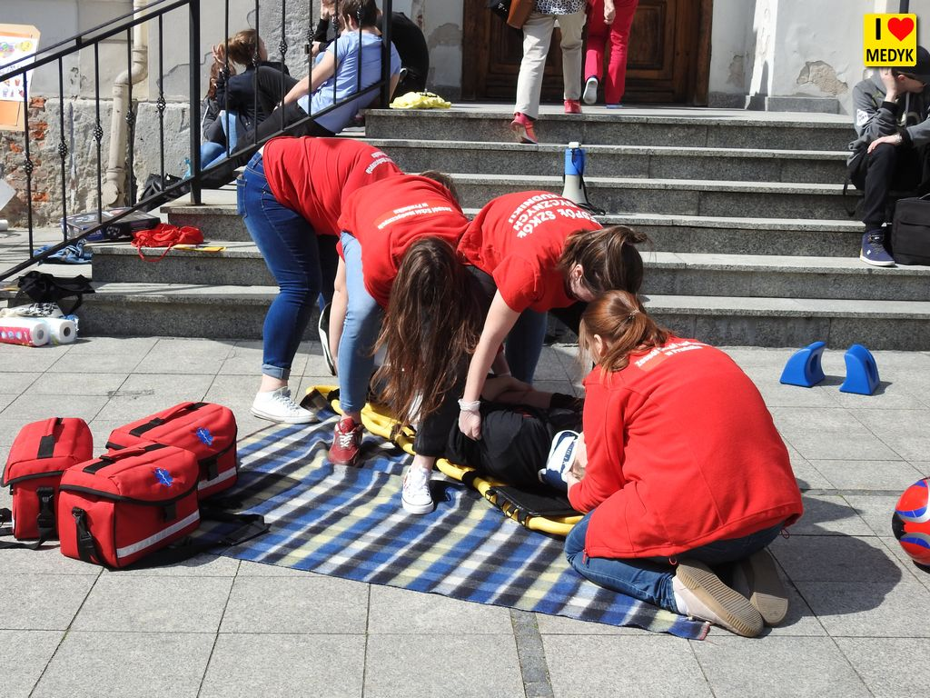
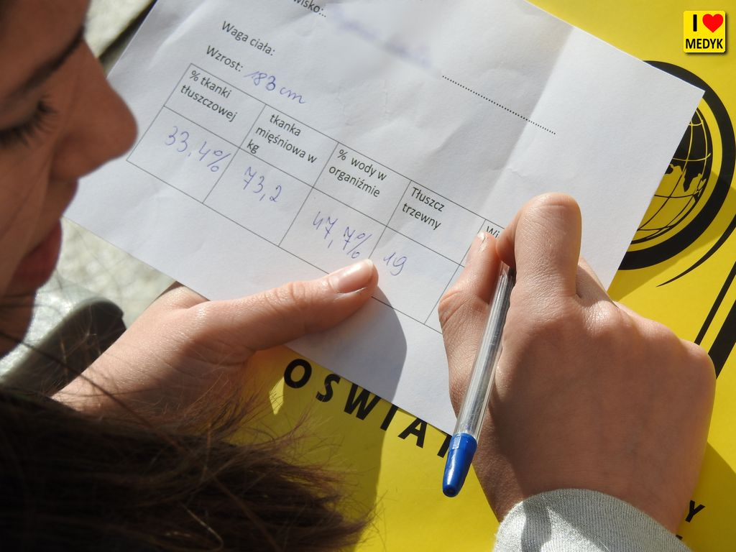
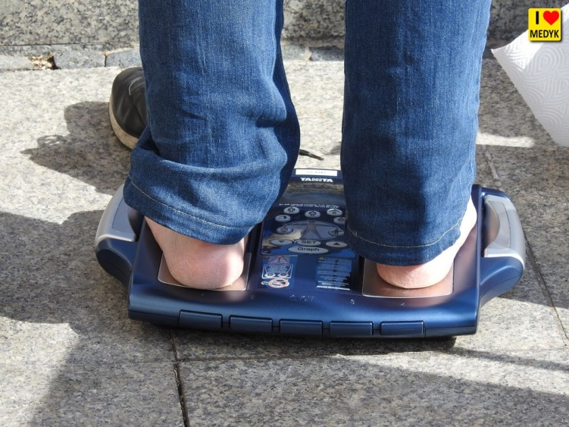
Światowy Dzień Zdrowia - edukacja mieszkańców w Prudniku
Notes:
10/21/2019
8
8

Slide 9
O profilaktyce raka...
,,Każdego roku rejestruje się w Polsce ok.150 tys.nowych zachorowań na nowotwory złośliwe.Niestety, liczba ta stale rośnie. I choć wszyscy wiemy, że lepiej zapobiegać niż leczyć to badamy się zdecydowanie zbyt rzadko, a do lekarza zgłaszamy wtedy, gdy proces nowotworowy jest już zbyt zaawansowany.” - spotkanie tematyczne.
Notes:
10/21/2019
9
9

Slide 10
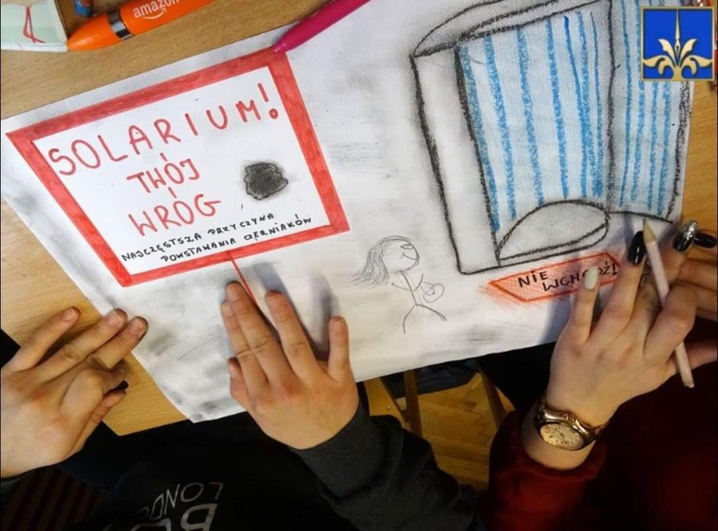
Profilaktyka raka skóry
,,Czerniak to złośliwy nowotwór powstający najczęściej w obrębie zmian barwnikowych znajdujących się na naszej skórze. Może pojawić się także w okolicy nosa, ust i gałki ocznej. To nowotwór, który szybko daje przerzuty oraz trudno poddaje się leczeniu. Czasem wystarczą 3 miesiące, aby czerniak zaatakował cały organizm” - stąd też spotkanie tematyczne i praca uczniów nad plakatami promującymi profilaktykę antynowotworową.
Notes:
10/21/2019
10
10

Slide 11
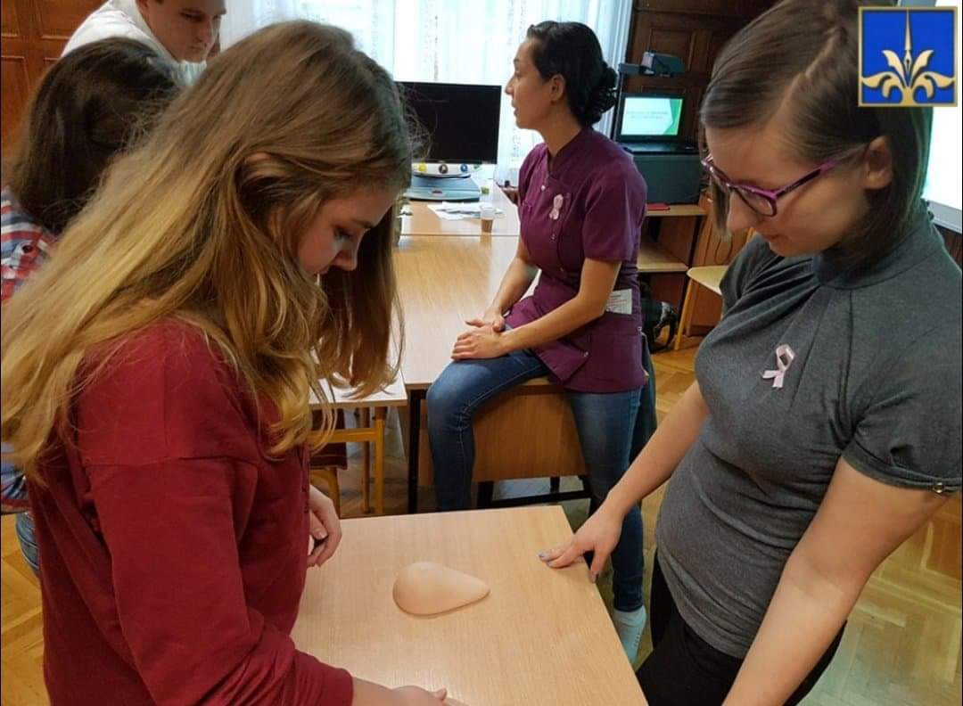
Profilaktyka raka piersi
Rak piersi – to nowotwór złośliwy powstający z komórek gruczołu piersiowego, który rozwija się miejscowo w piersi oraz daje przerzuty do węzłów chłonnych i narządów wewnętrznych. Jest to najczęściej występujący nowotwór złośliwy u kobiet. Głównym powodem, dla którego tak wiele kobiet nadal umiera na raka piersi, jest zbyt późne wykrycie choroby, najczęściej wtedy, gdy jest ona już w zaawansowanym stadium.
Dzięki współpracy z sanepidem przeszliśmy szkolenie, które miało na celu zobrazować w jaki sposób wykryć raka piersi.
Notes:
10/21/2019
11
11

Slide 12
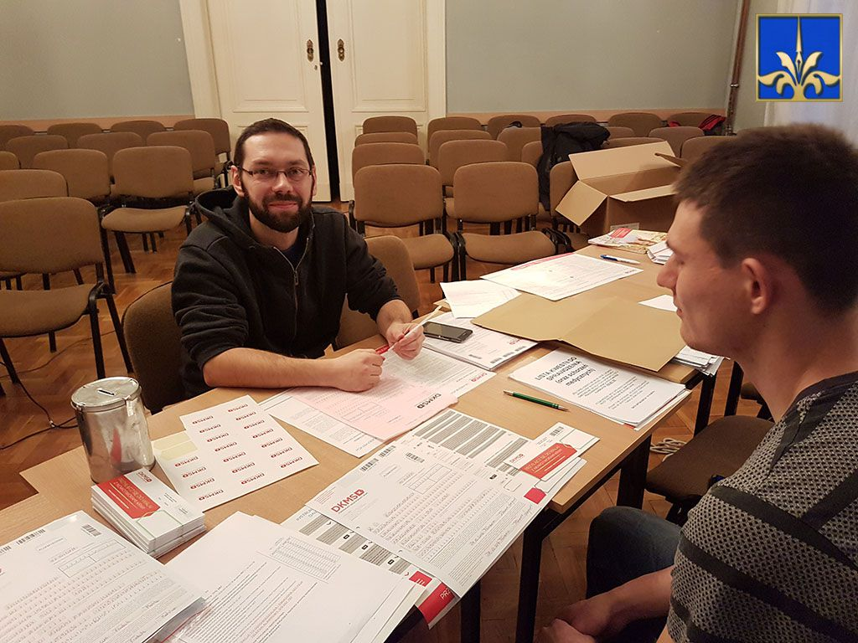
DKMS 2016
Nasza medyczna szkoła bardzo chętnie wspiera wszelkie inicjatywy, które wychodzą naprzeciw ludziom chorym, niepełnosprawnym czy potrzebującym, wszak to właśnie do pracy z człowiekiem kształcimy naszą młodzież. Tym razem nawiązaliśmy współpracę z fundacją DKMS i zorganizowaliśmy w szkole akcję rejestracji potencjalnych dawców komórek macierzystych i szpiku.
Notes:
10/21/2019
12
12

Slide 13
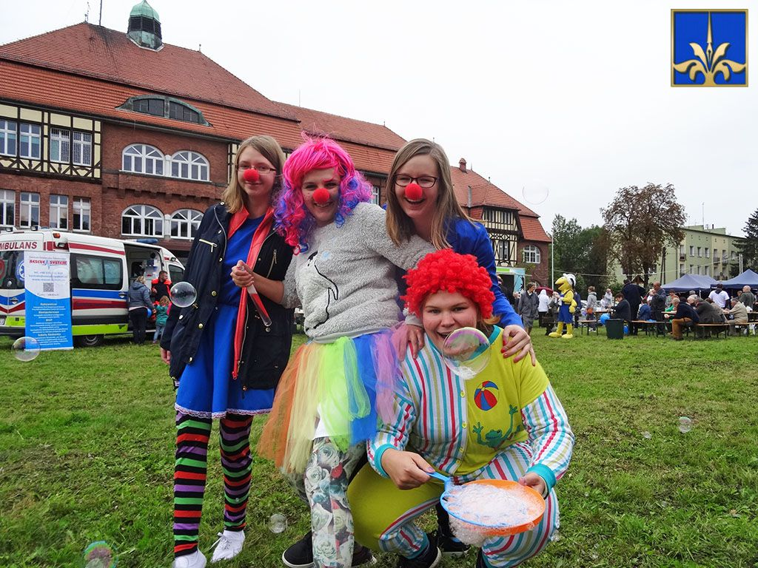
Promujemy zdrowie z Prudnickim Centrum Medycznym
W sobotnie popołudnie (16.09.2017) z inicjatywy Prudnickiego Centrum Medycznego, przy wsparciu Powiatu i Gminy Prudnik, został zorganizowany dzień otwarty szpitala pod nazwą „Dzień Zdrowia w Prudnickim Centrum Medycznym”. Jako szkoła medyczna zostaliśmy poproszeni o współpracę w organizacji tego wydarzenia.
Notes:
10/21/2019
13
13

Slide 14
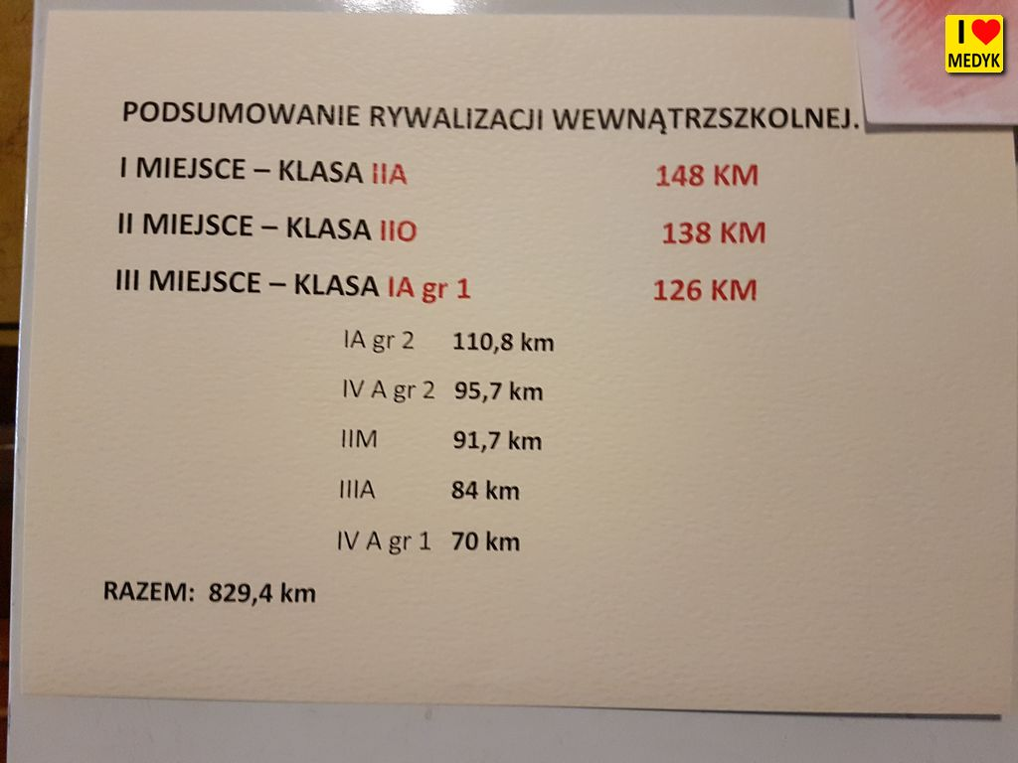
Ruch dla zdrowia i ruch ku ojczyźnie
Każda klasa w ciągu miesiąca uzyskała ponad 100 km na 100-lecie niepodległości.
Notes:
10/21/2019
14
14

Slide 15
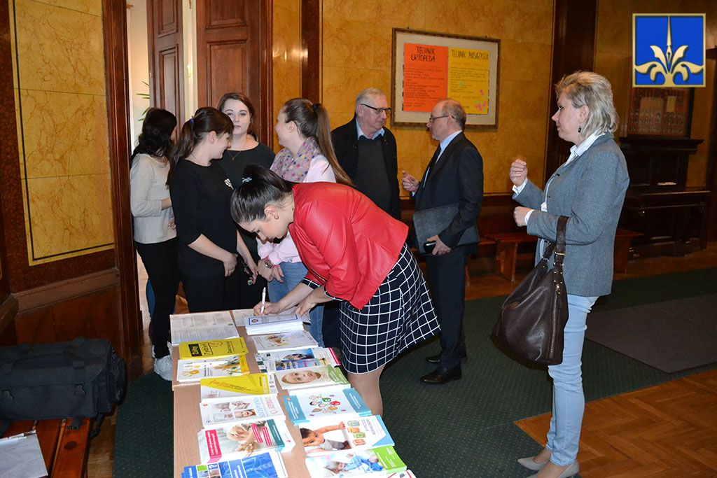
Zostaliśmy przeszkoleni na temat szczepień...
Notes:
10/21/2019
15
15

Slide 16
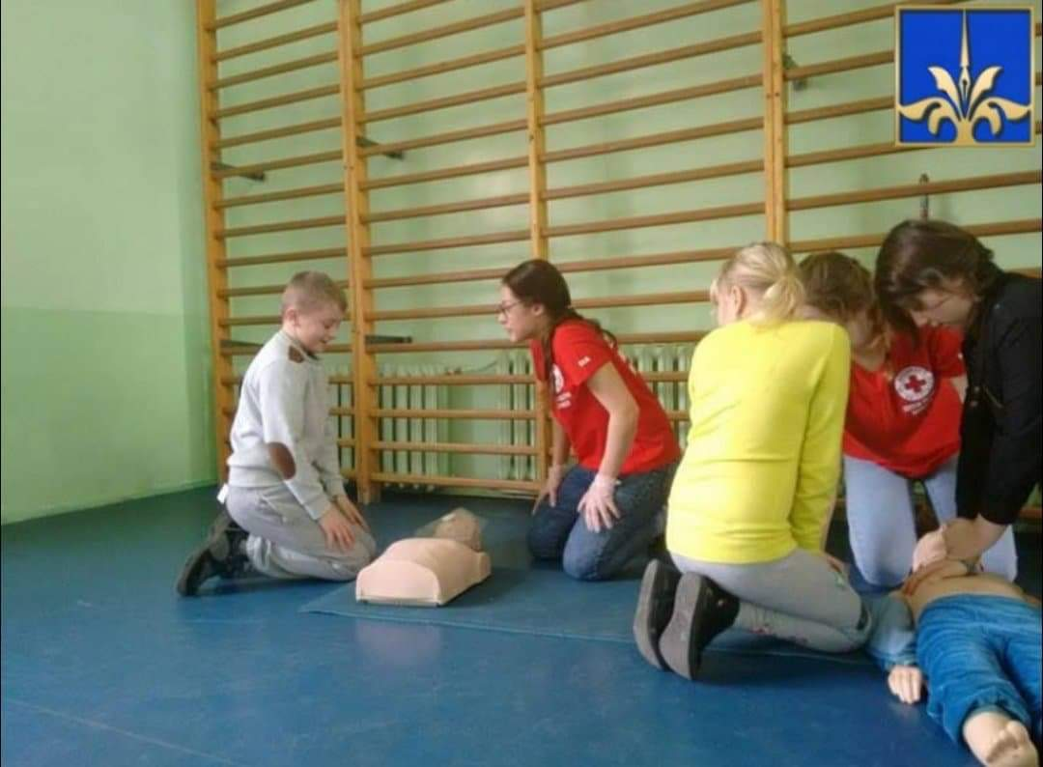
Profilaktyka uzależnień w szkole podstawowej
Na prośbę nauczycieli Szkoły Podstawowej nr. 1 w Prudniku przeprowadziliśmy spotkanie na temat używek, na którym odegraliśmy scenki obrazujące konsekwencje ich zażywania oraz pomoc przedmedyczną w takich sytuacjach.
Notes:
10/21/2019
16
16

Slide 17
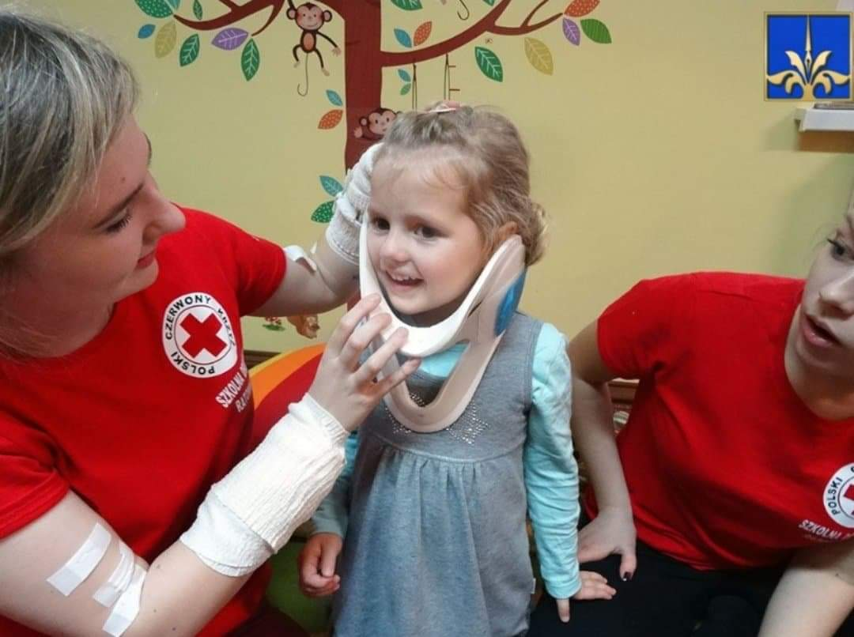
W 2016 roku przeszkoliliśmy kilkanaście szkół i przedszkoli w udzielaniu pierwszej pomocy
Nasza szkolna drużyna ratownicza stale się kształci, ale przekazuje też wiedzę najmłodszym- poprzez zabawę.
Notes:
10/21/2019
17
17

Slide 18
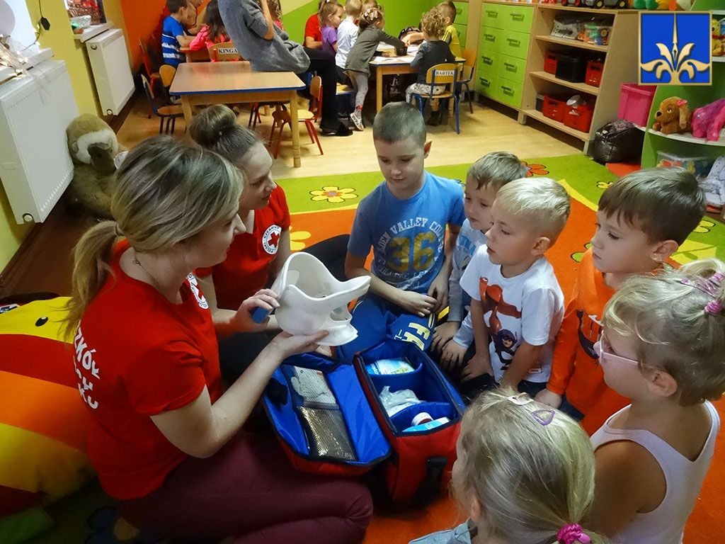
Notes:
10/21/2019
18
18

Slide 19
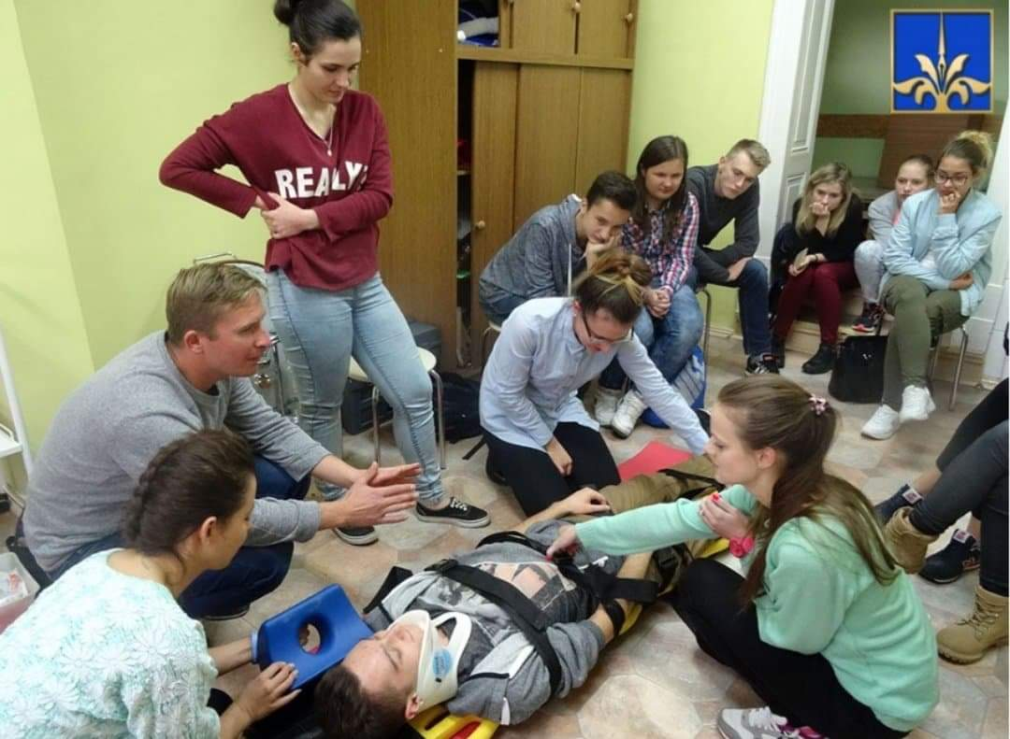
Zajęcia z ratownikiem medycznym
Podczas poniedziałkowych zajęć pozalekcyjnych z pierwszej pomocy odwiedził nas pan Czesław Jagielnicki - strażak i ratownik medyczny.
Notes:
10/21/2019
19
19

Slide 20
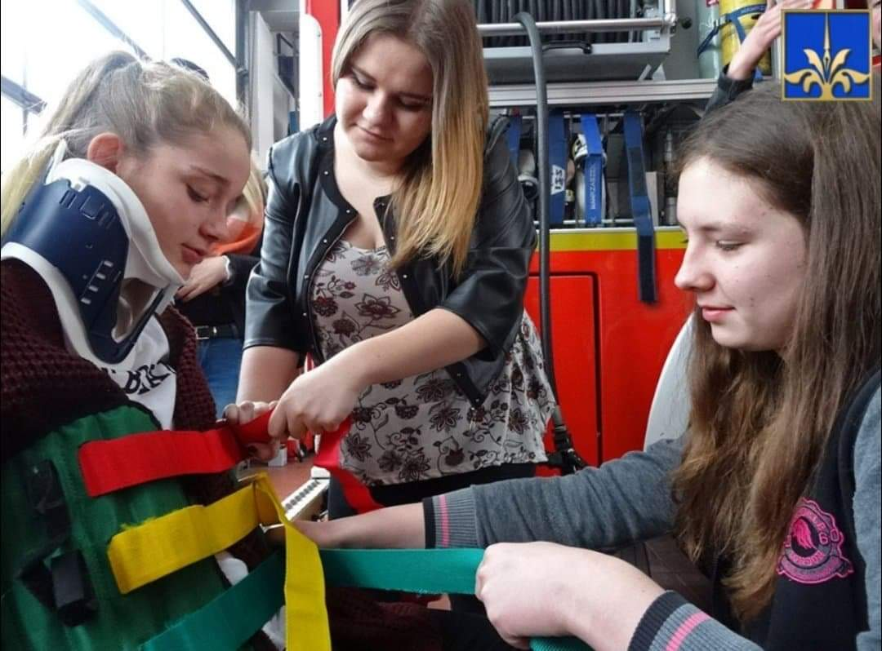
Zajęcia w Powiatowej Komendzie Straży Pożarnej w Prudniku
Nigdy nie wiadomo, gdzie i w jakich warunkach będzie potrzebna pomoc.. Więc zdobywamy wiedzę również u strażaków.
Notes:
10/21/2019
20
20

Slide 21
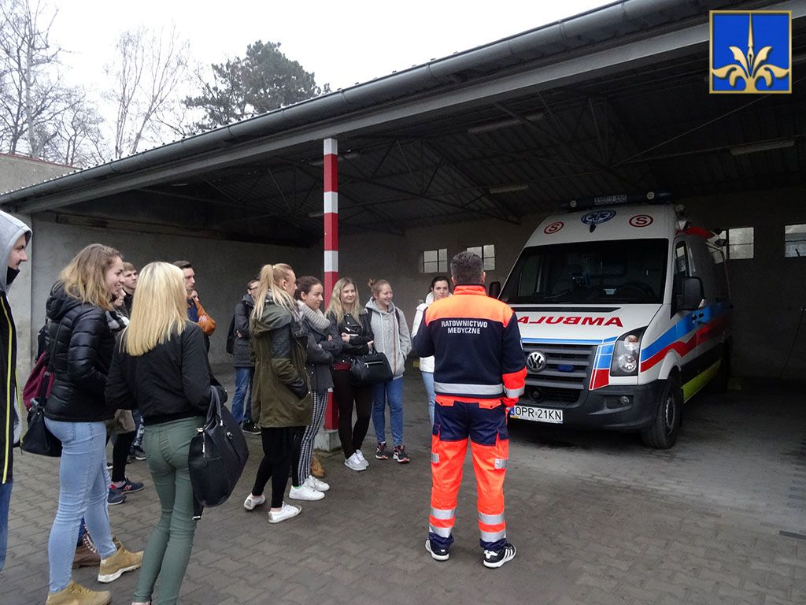
Zajęcia w stacji Pogotowia Ratunkowego Prudnickiego Centrum Medycznego
Coraz częściej jesteśmy proszeni o zorganizowanie pokazów i warsztatów pierwszej pomocy dla różnych grup wiekowych, a także zabezpieczenie medyczne podczas zawodów sportowych. Dlatego stałe dokonalimy swoją wiedzę u najlepszych.
Notes:
10/21/2019
21
21

Slide 22
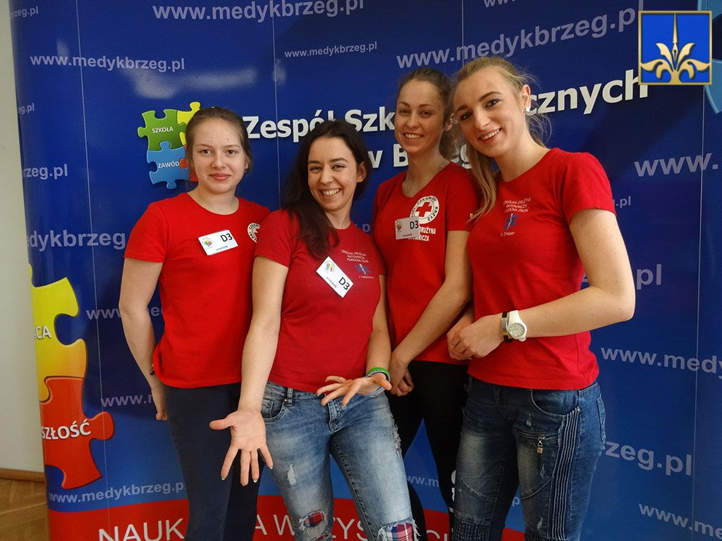
Mieliśmy IV miejsce w Mistrzostwach Pierwszej Pomocy w Brzegu! (2017)
Notes:
10/21/2019
22
22

Slide 23
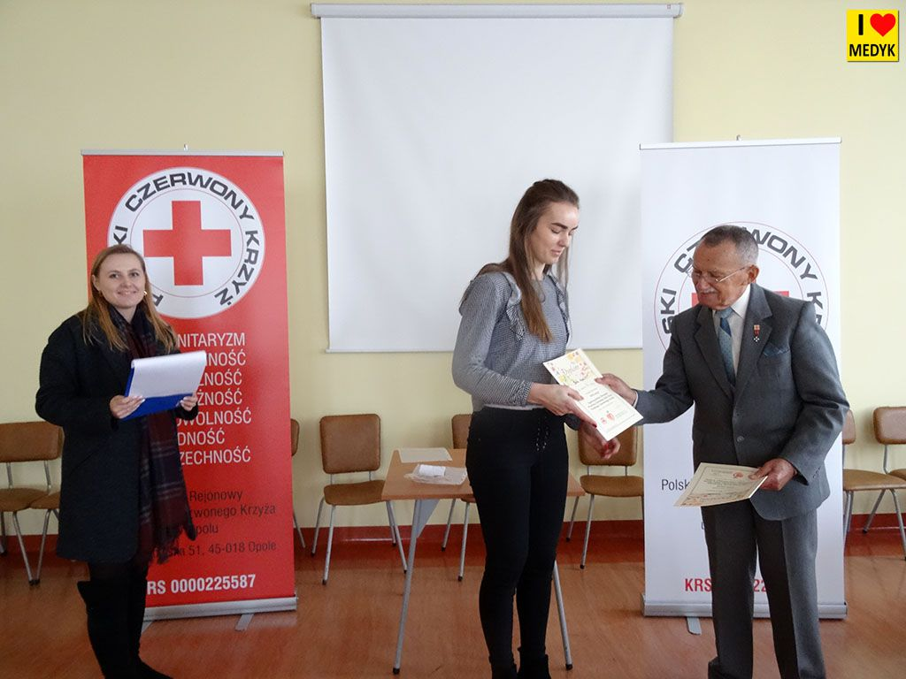
Mamy III miejsce w Olimpiadzie Promocji Zdrowego Stylu Życia PCK
Olimpiada Promocji Zdrowego Stylu Życia to ogólnopolski konkurs dla tych, którzy wiedzą jak zdrowo i aktywnie żyć. Uczestnicy Olimpiady muszą wykazać się wiedzą dotyczącą zdrowego odżywiania, przeciwdziałania uzależnieniom, ekologii oraz znajomością zasad udzielania pierwszej pomocy.
Notes:
10/21/2019
23
23

Slide 24
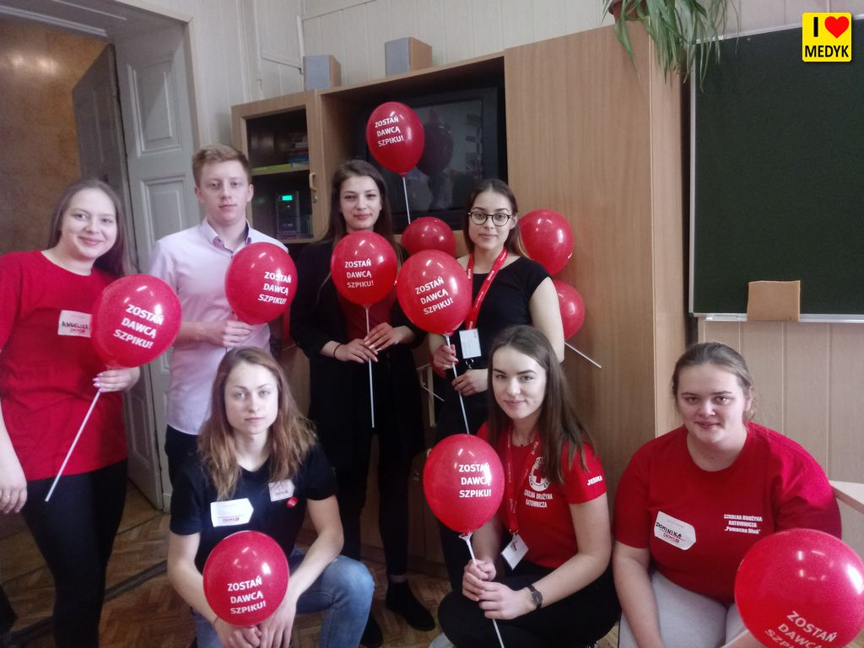
DKMS w 2019 roku
Kolejny rok i kolejni dawcy, tym razem zgłosiło się ponad 50 osób. Dziękujemy!
Notes:
10/21/2019
24
24

Slide 25
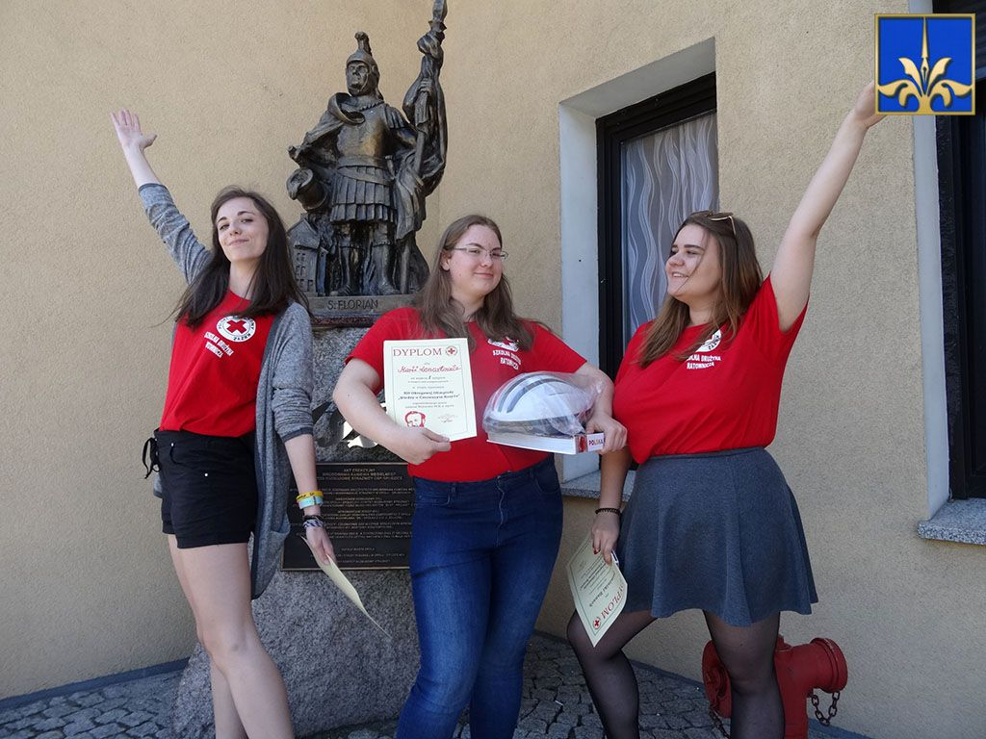
Kolejny sukces
Wygraliśmy eliminacje rejonowe w Konkursie Wiedzy o Czerwonym Krzyżu w Opolu!
Notes:
10/21/2019
25
25

Slide 26
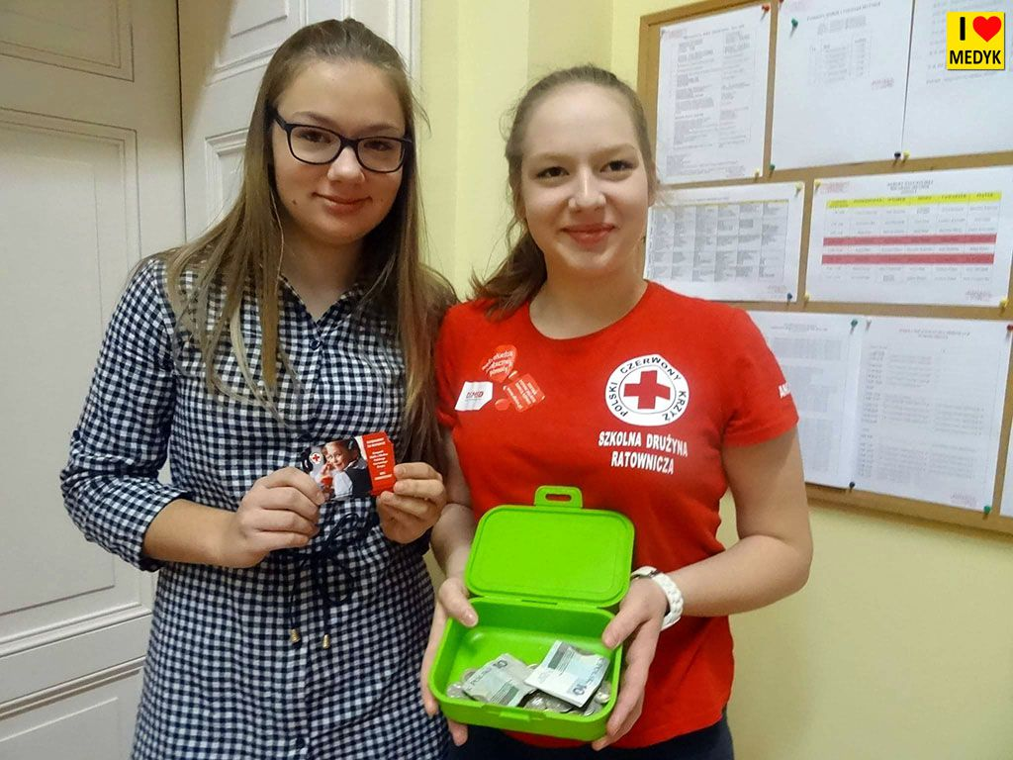
Pomagamy walczyć z głodem, niedożywieniem i ubóstwem.
Każdego roku oddziały PCK w całej Polsce prowadzą Kampanię Walki z Głodem, w ramach której wspierają dzieci i młodzież z rodzin potrzebujących, stwarzają dzieciom szansę na zaspokojenie ich podstawowych potrzeb, edukację i rozwój osobisty, a w rezultacie pozwalają na uniknięcie pokoleniowej biedy. Nasi uczniowie również zorganizowali zbiórkę pieniędzy w szkole na ten cel.
Notes:
10/21/2019
26
26

Slide 27
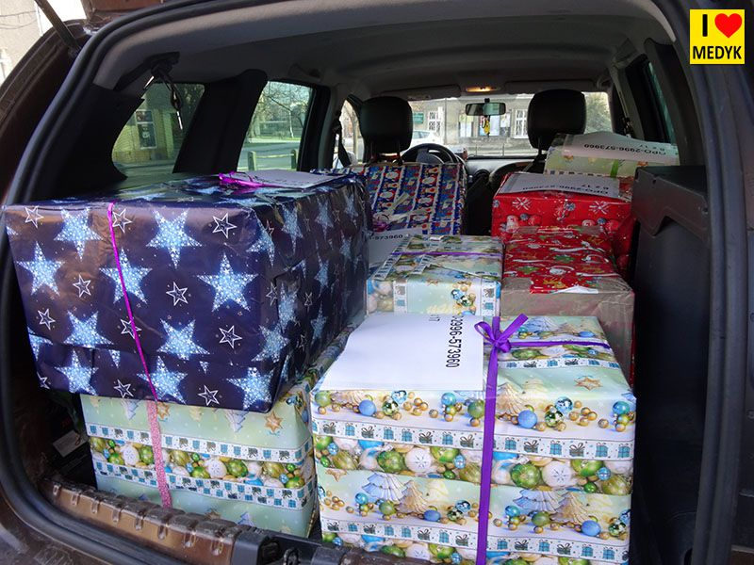
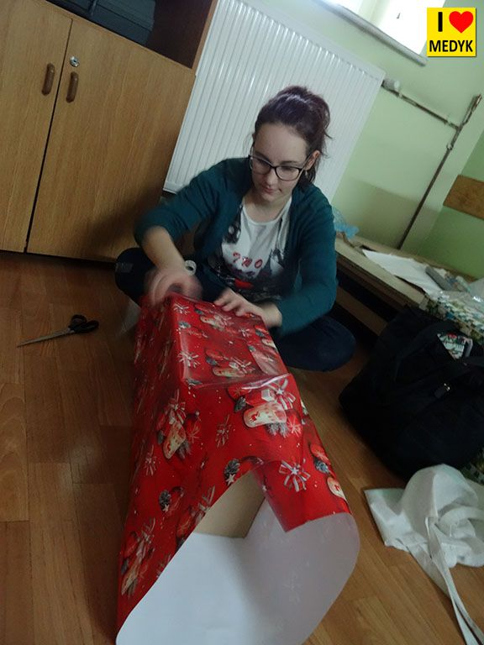
Pomagamy w święta,czyli Szlachetna Paczka...
Notes:
10/21/2019
27
27

Slide 28
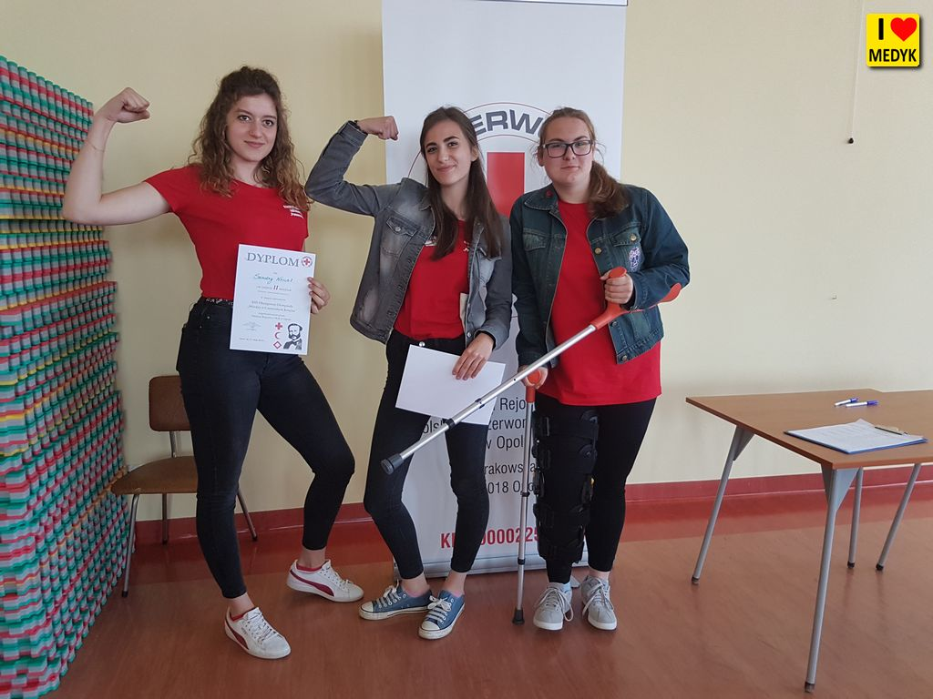
Znowu podium!
II miejsce w etapie rejonowym Konkursu Wiedzy o Czerwonym Krzyżu i Półksiężycu (2018).
Notes:
10/21/2019
28
28

Slide 29
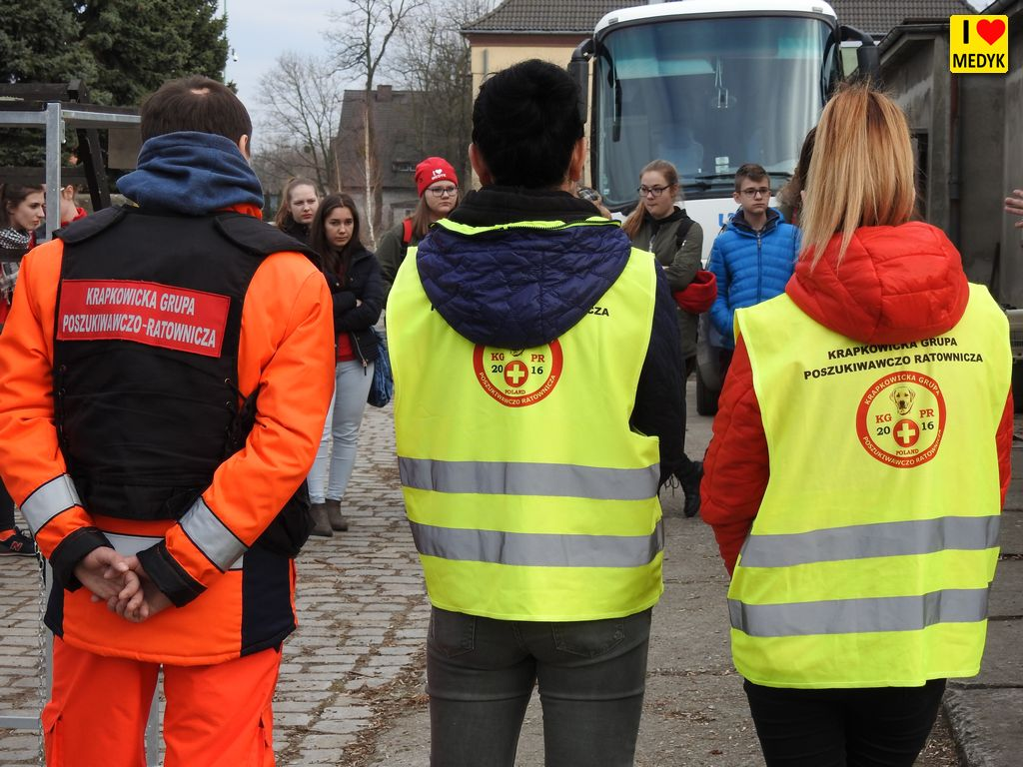
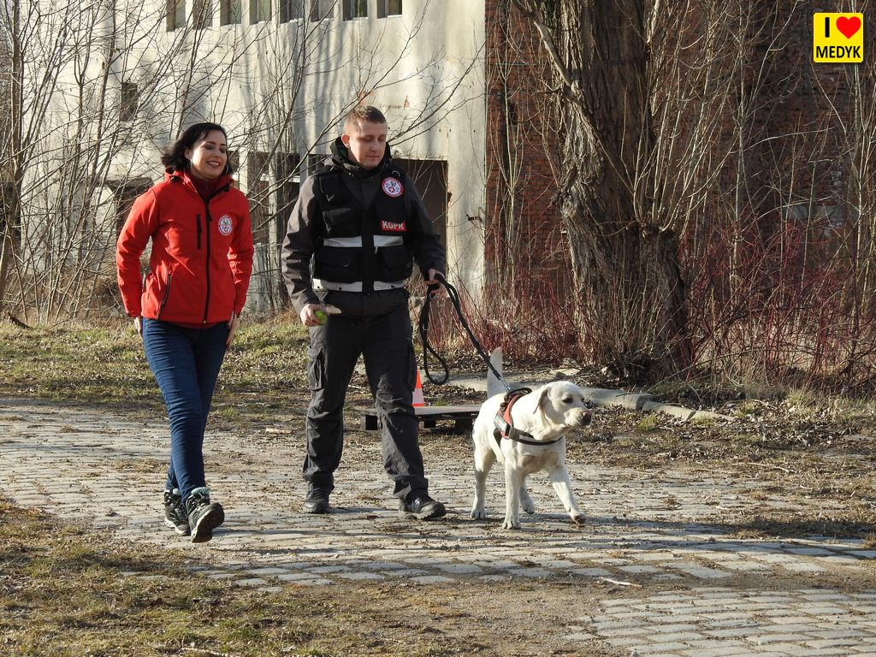
Trening pierwszej pomocy z Grupą Poszukiwawczo-Ratowniczą z Krapkowic
Dzięki uprzejmości ratowników Krapkowickiej Grupy Poszukiwawczo-Ratowniczej, w sobotnie pogodne popołudnie mieliśmy niesamowitą okazję, aby uczestniczyć w ich treningu w terenie. Odwiedziliśmy ich w ramach wycieczki dydaktycznej dla członków Szkolnej Drużyny Ratowniczej.
Notes:
10/21/2019
29
29

Slide 30
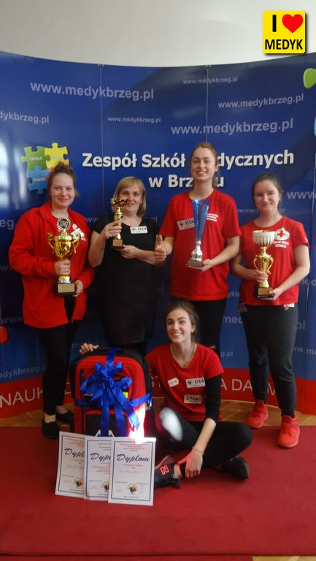
Mamy to!
Wygraliśmy III Wojewódzkie Mistrzostwa Pierwszej Pomocy o Puchar Dyrektora Zespołu Szkół Medycznych w Brzegu.
Notes:
10/21/2019
30
30

Slide 31
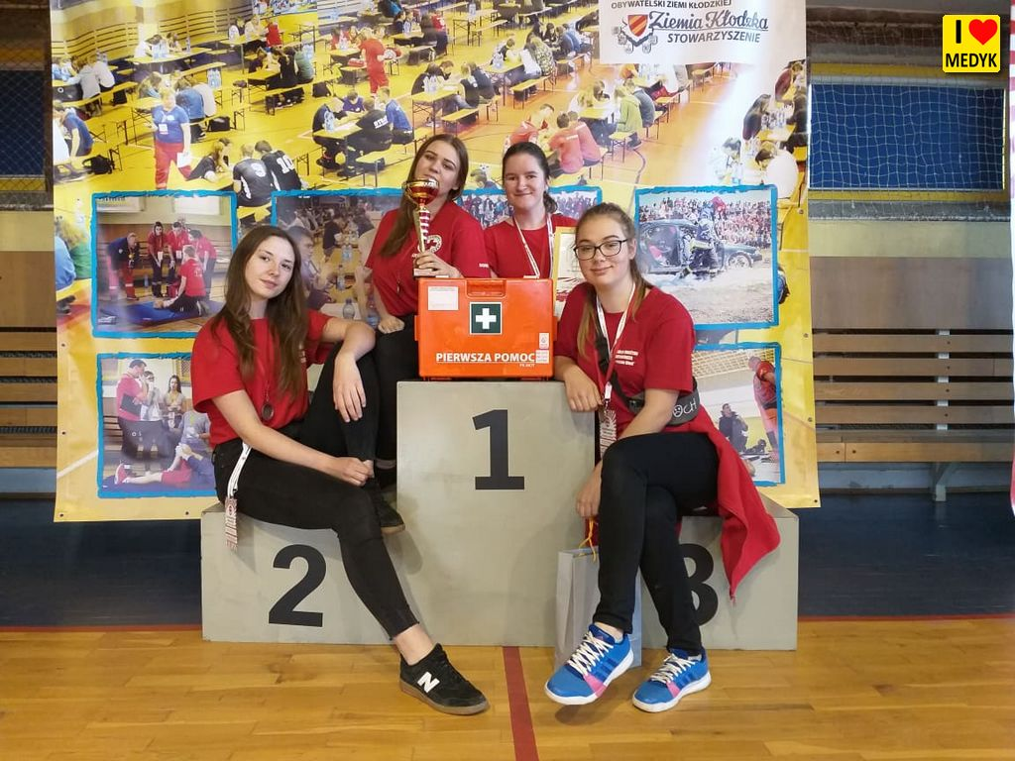
Ogólnopolski Turniej Wiedzy "Pierwsza pomoc" w Nowej Rudzie 2019
Nauka, szkolenia i spotkania nie poszły w las. Jesteśmy mistrzami w udzielaniu pierwszej pomocy! Podium jest nasze.
Notes:
10/21/2019
31
31

Slide 32
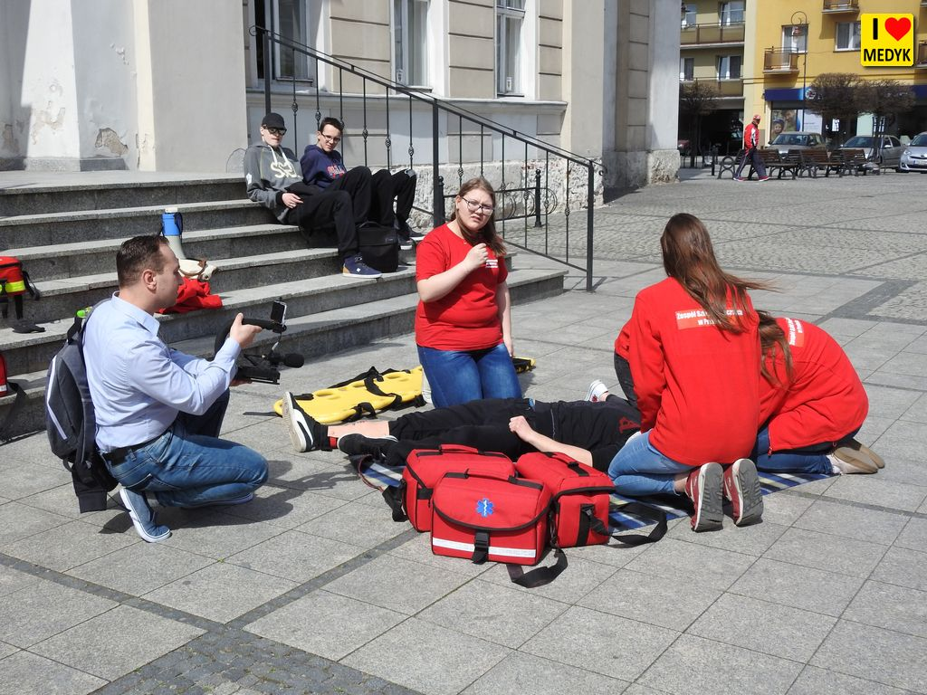
Zdrowie to największy dar, więc szanujmy je oraz dbajmy o dobro w naszym otoczeniu.
Martyna Adamczyk i Jesika Hoppe
Notes:
10/21/2019
32
32

